Slide 1


小小伞兵随风飘，
飞到东来飞到西，
飞到路边田野里，
安家落户生根基。
(猜一种植物名称)

Slide 2


8 蒲公英

Slide 3
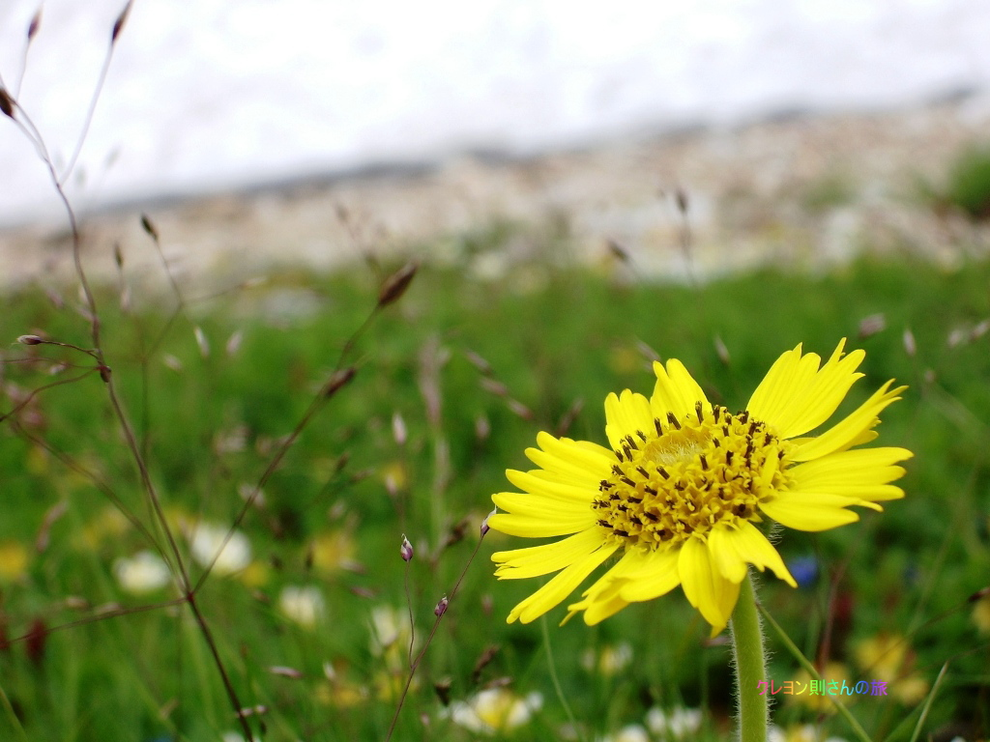
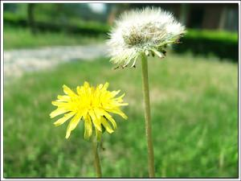

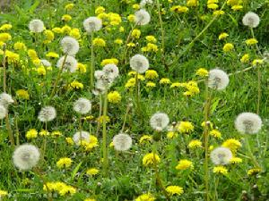
蒲公英别称黄花地丁，属于菊科，多年生草本植物，冬末春初时开黄色舌状花，果实成熟时就像白色的绒球，它是靠风传播种子的。

Slide 4

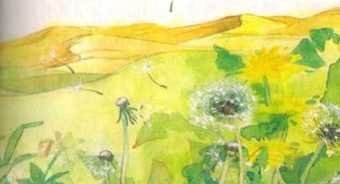
听读课文

Slide 5
你能准确的读出蒲公英带来的词语吗？
róng
jiàng
zhǔ fu
fù wēng
绒球
降落
嘱咐
富 翁
mò
pō
ní
huò
沙漠
湖泊
泥土
迷惑

Slide 6
学习多音字
停泊（bó) 下 落（luò)
湖泊（pō) 落（là)在队伍后
降（jiànɡ)落
投降（xiánɡ)

Slide 7
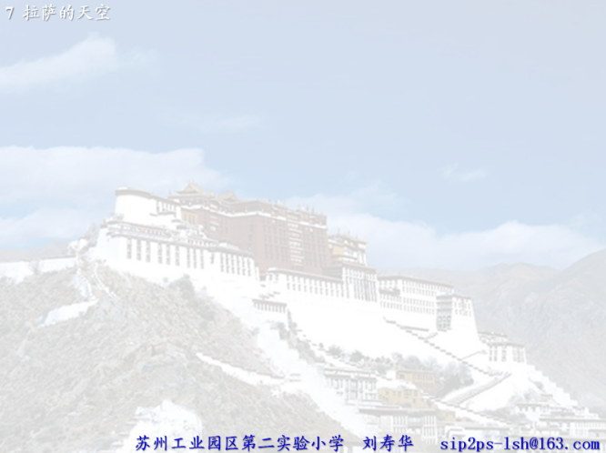
rónɡ
绒
绒毛
绒球
毛绒绒

Slide 8
qiú
王+求
球
足球
绒球
篮球

Slide 9
jiànɡ
降
降落
下降
降落伞

Slide 10
zhǔ
口+属
嘱
嘱咐
叮嘱

Slide 11
fù
咐
口+付
嘱咐
吩咐

Slide 12
mò
漠
沙漠
冷漠
漠然

Slide 13
huò
惑
或+心
迷惑
疑惑

Slide 14
ní
泥
水泥
泥土
泥巴

Slide 15
fù
富
富裕
富贵
富商
富人

Slide 16
自学课文，完成下表
蒲公英选择的地点 | 所选地点的特征 | 原因 | 结果

Slide 17
自学课文，完成下表
蒲公英选择的地点 | 所选地点的特征 | 原因 | 结果
泥土

Slide 18
自学课文，完成下表
蒲公英选择的地点 | 所选地点的特征 | 原因 | 结果
泥土 | 黑黝黝

Slide 19
自学课文，完成下表
蒲公英选择的地点 | 所选地点的特征 | 原因 | 结果
泥土 | 黑黝黝 | 可以生长

Slide 20
自学课文，完成下表
蒲公英选择的地点 | 所选地点的特征 | 原因 | 结果
泥土 | 黑黝黝 | 可以生长 | 茁壮成长

Slide 21
自学课文，完成下表
蒲公英选择的地点 | 所选地点的特征 | 原因 | 结果
泥土 | 黑黝黝 | 可以生长 | 茁壮成长
沙漠

Slide 22
自学课文，完成下表
蒲公英选择的地点 | 所选地点的特征 | 原因 | 结果
泥土 | 黑黝黝 | 可以生长 | 茁壮成长
沙漠 | 金光闪闪

Slide 23
自学课文，完成下表
蒲公英选择的地点 | 所选地点的特征 | 原因 | 结果
泥土 | 黑黝黝 | 可以生长 | 茁壮成长
沙漠 | 金光闪闪 | 可以得到财富

Slide 24
自学课文，完成下表
蒲公英选择的地点 | 所选地点的特征 | 原因 | 结果
泥土 | 黑黝黝 | 可以生长 | 茁壮成长
沙漠 | 银光闪闪 | 可以得到财富 | 干死

Slide 25
自学课文，完成下表
蒲公英选择的地点 | 所选地点的特征 | 原因 | 结果
泥土 | 黑黝黝 | 可以生长 | 茁壮成长
沙漠 | 银光闪闪 | 可以得到财富 | 干死
湖泊

Slide 26
自学课文，完成下表
蒲公英选择的地点 | 所选地点的特征 | 原因 | 结果
泥土 | 黑黝黝 | 可以生长 | 茁壮成长
沙漠 | 银光闪闪 | 可以得到财富 | 干死
湖泊 | 波光粼粼

Slide 27
自学课文，完成下表
蒲公英选择的地点 | 所选地点的特征 | 原因 | 结果
泥土 | 黑黝黝 | 可以生长 | 茁壮成长
沙漠 | 银光闪闪 | 可以得到财富 | 干死
湖泊 | 波光粼粼 | 可以得到欢乐

Slide 28
自学课文，完成下表
蒲公英选择的地点 | 所选地点的特征 | 原因 | 结果
泥土 | 黑黝黝 | 可以生长 | 茁壮成长
沙漠 | 银光闪闪 | 可以得到财富 | 干死
湖泊 | 波光粼粼 | 可以得到欢乐 | 淹死

Slide 29
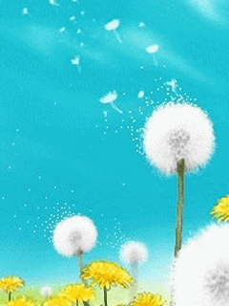
蒲公英的花瓣落了，花托上长出了洁白的绒球。一阵阵风吹过，那可爱的绒球就变成了几十个小降落伞，在蓝天白云下随风飘荡。

Slide 30
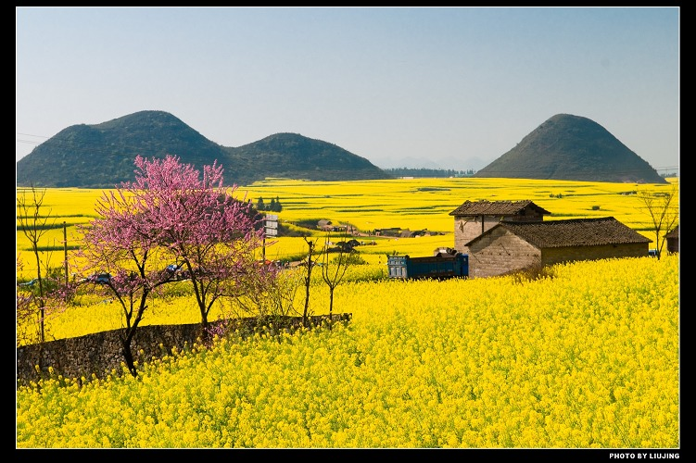
一阵阵风吹来，那可爱的绒球就变成了几十个小降落伞，在蓝天白云下随风飘荡
把蒲公英的种子比作小降落伞

Slide 31
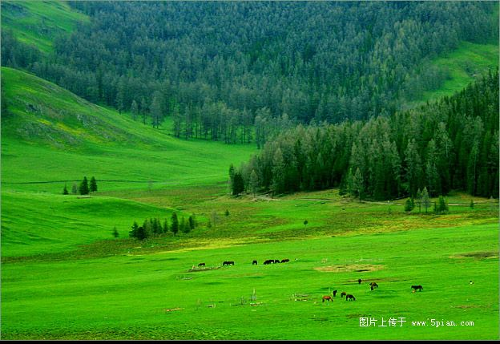

Slide 32
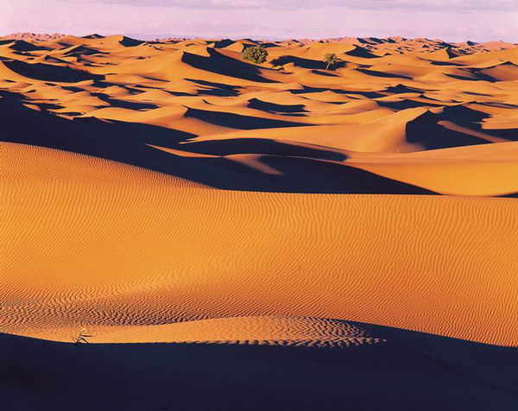

Slide 33
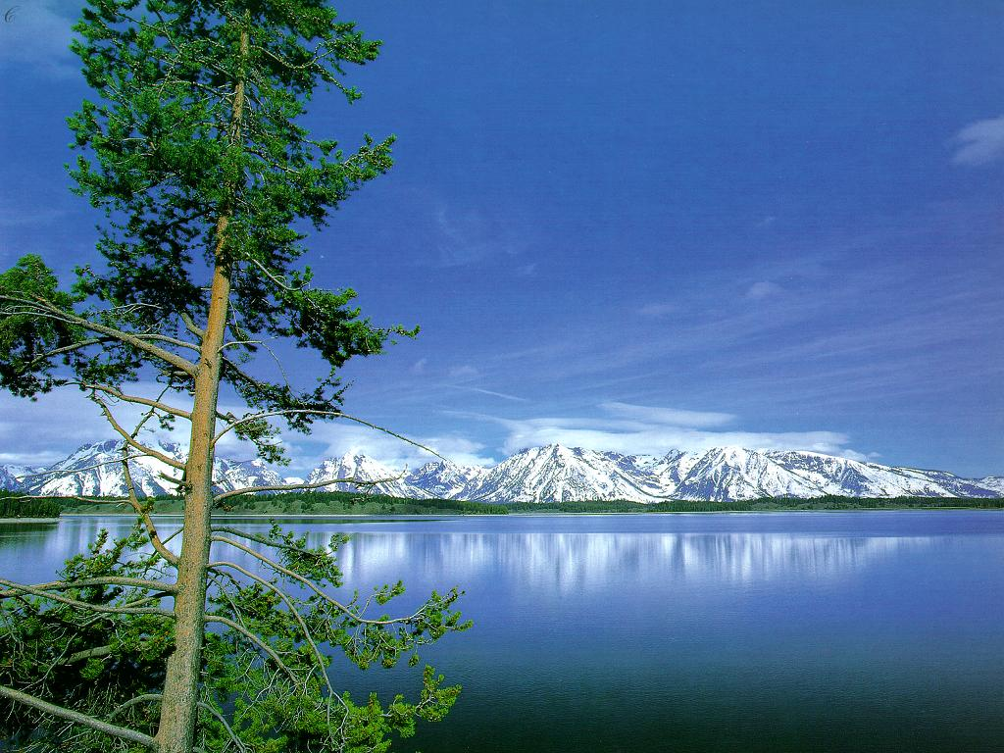

Slide 34


太阳公公是怎样对他们说的?
太阳公公看见了,亲切地嘱咐他们：“孩子们，别落在表面上金光闪闪的地方，那是沙漠。也不要被银花朵朵所迷惑，那是湖泊。只有黑黝黝的泥土，才是你们生根长叶的地方。”
亲切地嘱咐

Slide 35
嘱咐：
叮嘱，吩咐；
长辈对晚辈说话，很 亲切。

Slide 36

想一想
太阳公公看见了,亲切地嘱咐他们；
长辈对晚辈说话，很亲切
太阳公公看见了,亲切地教育他们；
老师对学生说话，比较生硬
太阳公公看见了,亲切地命令他们；
上级领导对下级说话，比较生硬

Slide 37
想一想
太阳公公告诉蒲公英什么地方不能去?
什么地方能去?

Slide 38

填一填
沙漠和湖泊
不能去________________，
能去________________。
泥土

Slide 39

说一说
请用嘱咐造一个句子。

Slide 40

小降落伞 答道：“放
心吧，太阳公公 我们
到泥土中去生长 ”
大声
！
一定
！

Slide 41
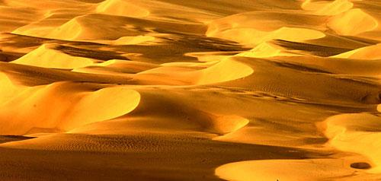
一颗种子望了望下面的大地说：“这
黑黑的泥土有什么意思 瞧，那金光闪
闪的地方一定有数不尽的宝贝。到那儿
去，我 变成百万富翁。”
！
准会

Slide 42
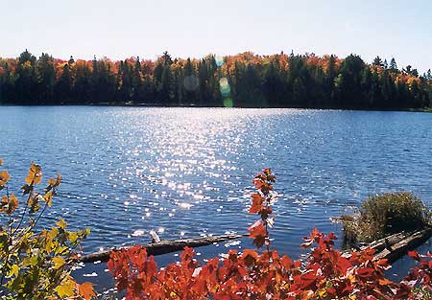
另一颗种子落在湖泊里，他
地说:“这波光粼粼的湖面， 能给
我带来欢乐 ”
得意
一定
！

Slide 43

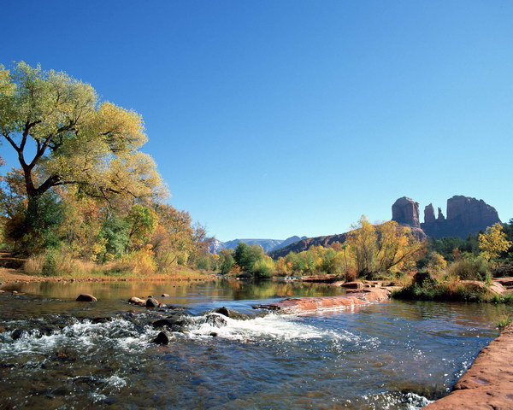
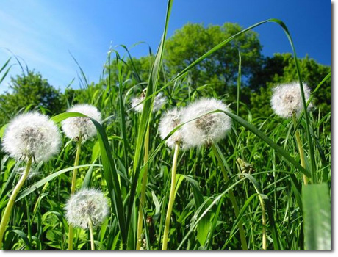
第二年的春天，
落在沙漠里的蒲公英种子早已干死；
落在湖泊里的种子早已淹死；
只有落在泥土里的种子茁壮成长起来，他们在金灿灿的阳光下竞相开放，把大地装点得更加美丽。

Slide 44

我收获，我成长
学习了《蒲公英》一课，我懂得了 的道理
做任何事都必须实事求是、脚踏实地，不要被表面现象所迷惑

Slide 45
学了《蒲公英》我知道了，蒲公英是靠（ ）传播种子的。

Slide 46
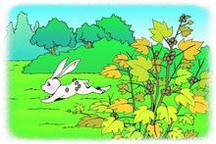

学了《蒲公英》我知道了，蒲公英是靠（ 风 ）传播种子的。
我还知道其他植物传播种子的方式：
苍耳
苍耳-----钩在动物的皮毛和人的衣服上，被带到远处去。
，椰子成熟以后，椰果落到海里便随海水漂到远方,漂到哪里就是哪里就是它的家。

Slide 47

作业：
当又一个秋天到来，蒲公
英种子成熟了，他们又要带
着一个个小降落伞飞翔、旅
行、安家。这时，蒲公英妈
妈会怎么嘱咐孩子们呢？

